Slide 1

Разработка анонимного веб-чата для психологической поддержки студентов
Студент группы 6402-020302D,
Никитенко Матвей Юрьевич
Научный руководитель: доцент кафедры ПС, к.т.н. Лобанков А.А.
Самара 2026

Slide 2
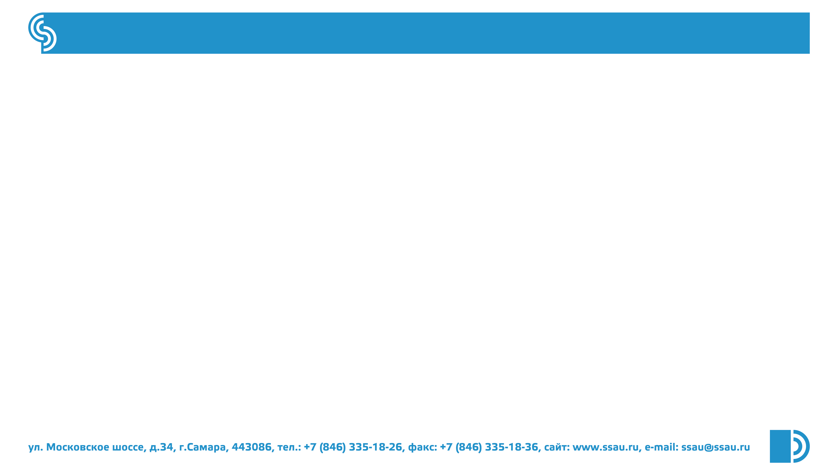
Цели и задачи
Цель работы – разработать анонимный веб-чат для психологической поддержки студентов с защитой персональных данных.
Задачи:
Проанализировать и описать предметную область: изучить проблемы психологической поддержки студентов и требования к анонимности в подобных системах;
Сделать обзор систем-аналогов в области анонимных платформ психологической поддержки;
Спроектировать систему;
Разработать интерфейс пользователя;
Реализовать программное обеспечение, провести тестирование и отладку.
2

Slide 3
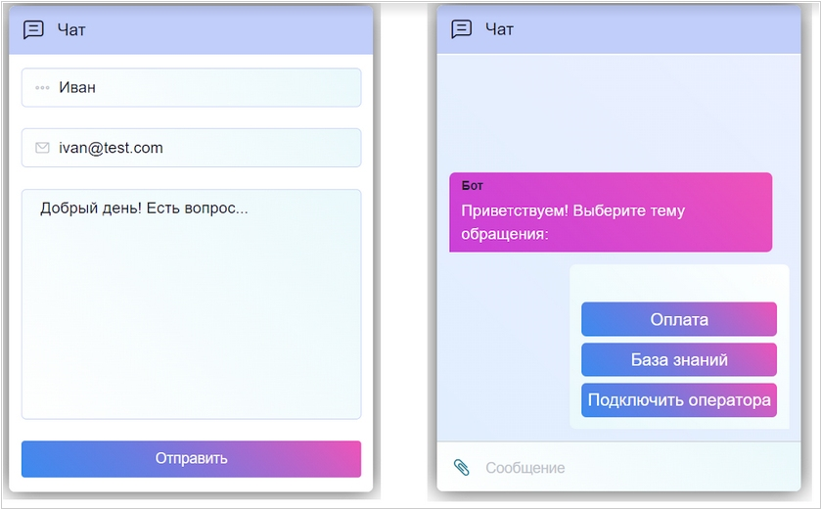

Описание предметной области
Веб-чат психологической поддержки — это платформа, обеспечивающая анонимное взаимодействие студента со специалистом в режиме реального времени без использования персональных данных.
Ключевые требования:
Анонимность: авторизация только по логину и паролю, без email и телефона;
Шифрование переписки на транспортном уровне и при хранении;
Ролевая модель: студент, специалист, администратор;
Очередь обращений;
Автоматическое определение уровня тревожности;
Управление историей переписки на усмотрение пользователя.
3

Slide 4
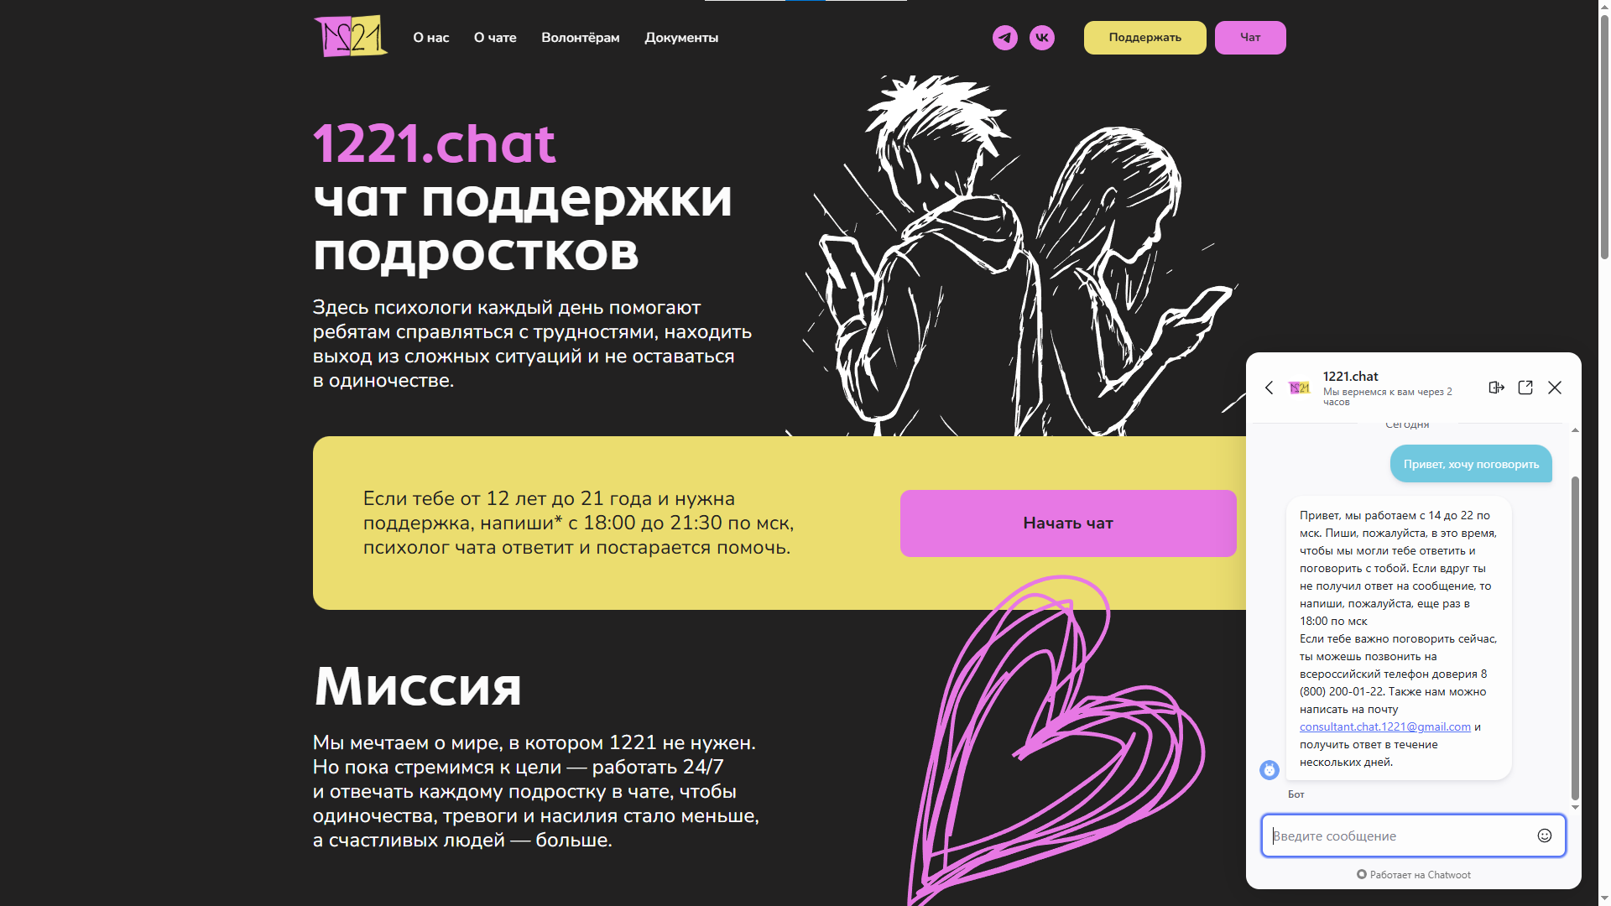
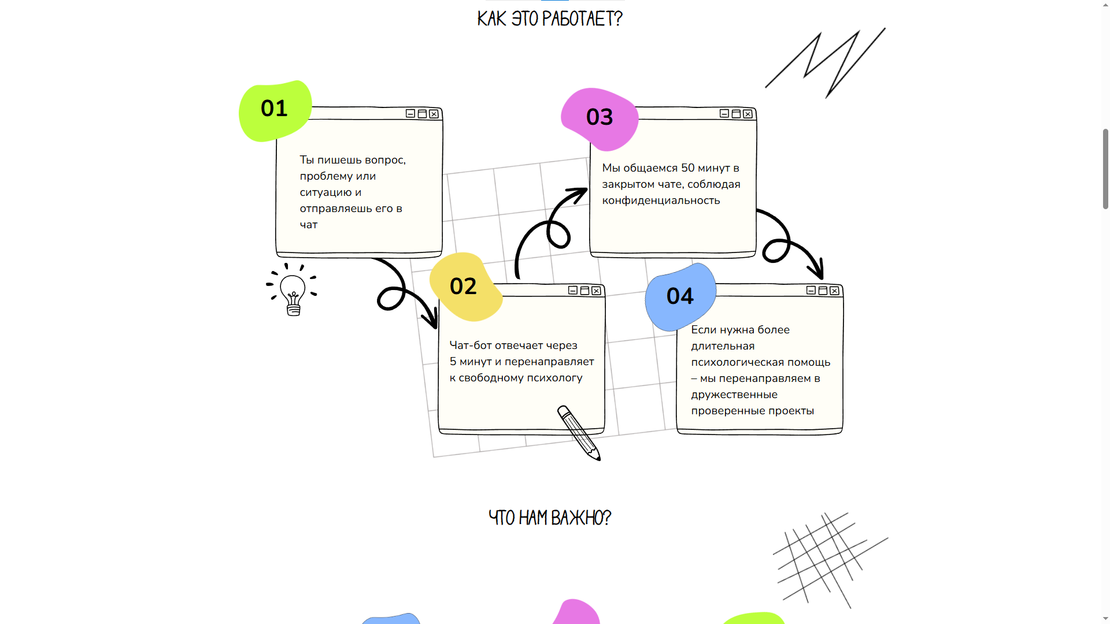
Описание системы аналога 1221.chat
Достоинства:
Текстовый чат снижает тревожность при первом обращении;
Работает в режиме реального времени;
Ориентирован на подростков и молодёжь;
Простой интерфейс, не требующий обучения;
Бесплатный доступ через веб-браузер.
Недостатки:
Ограниченная пропускная способность из-за небольшого штата психологов;
Доступ ограничен расписанием работы психологов;
Нет личного кабинета и истории обращений;
Нет автоматического анализа уровня тревожности.
4

Slide 5
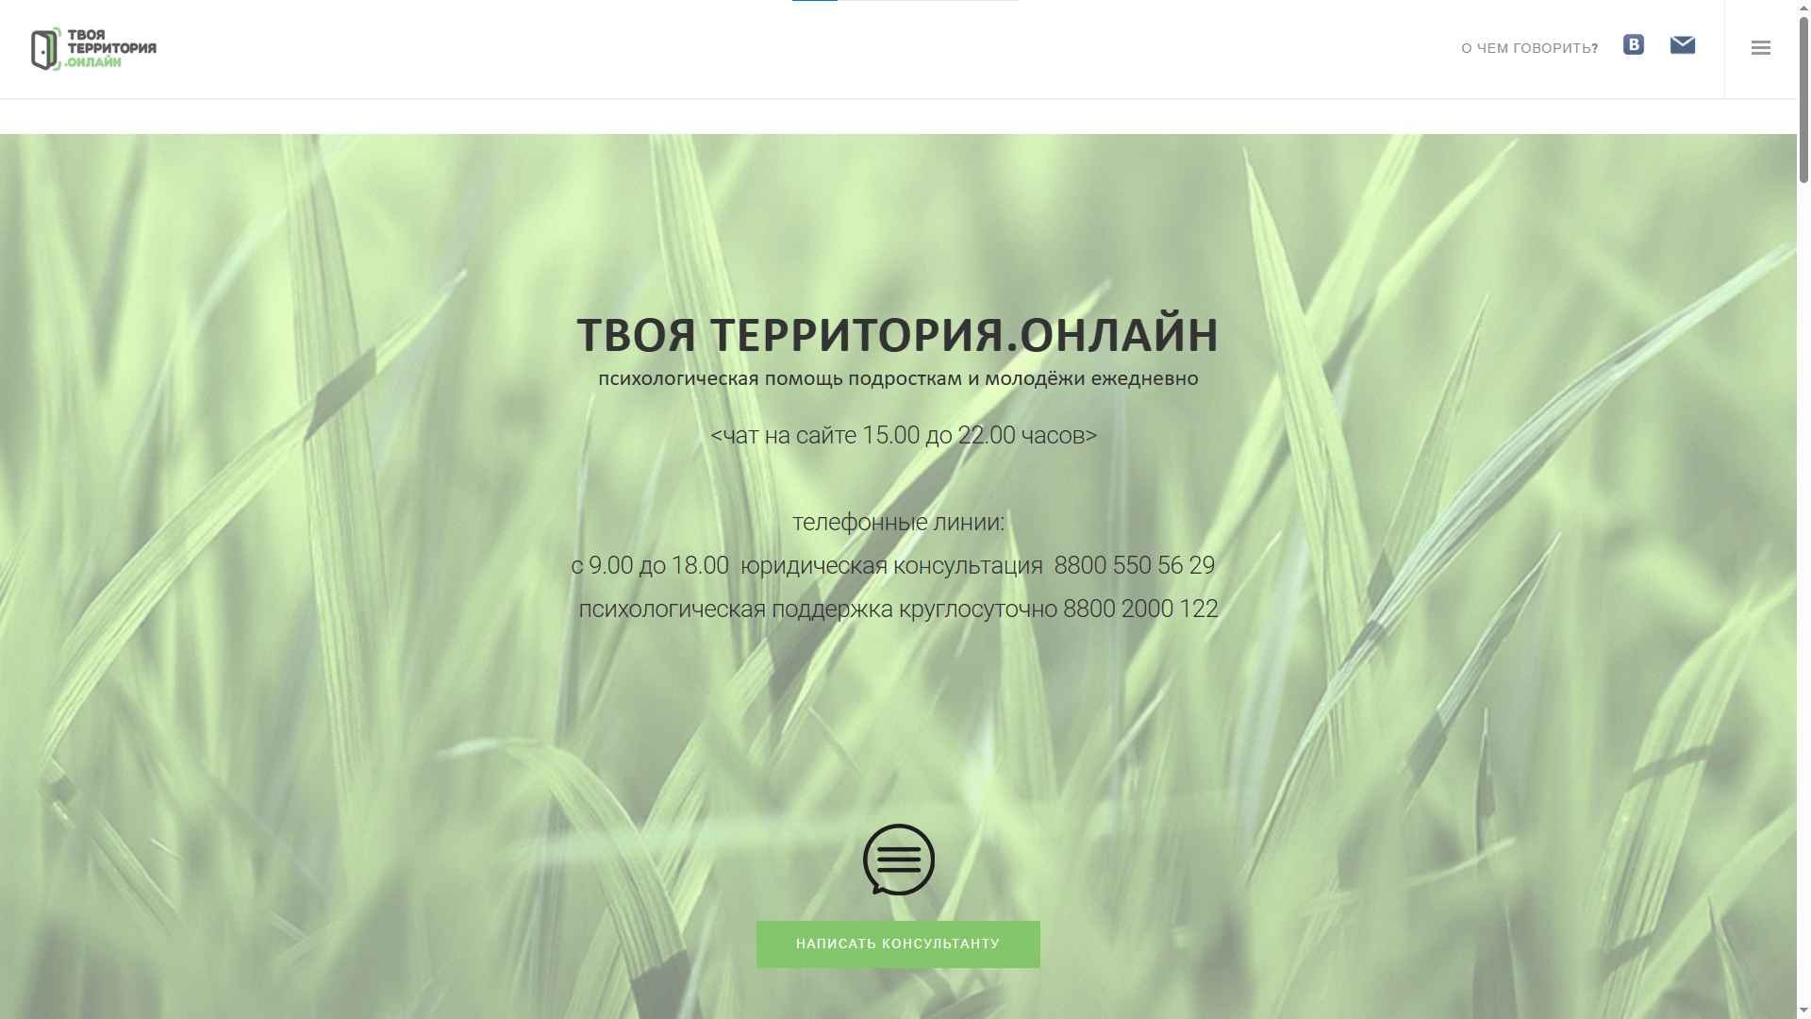
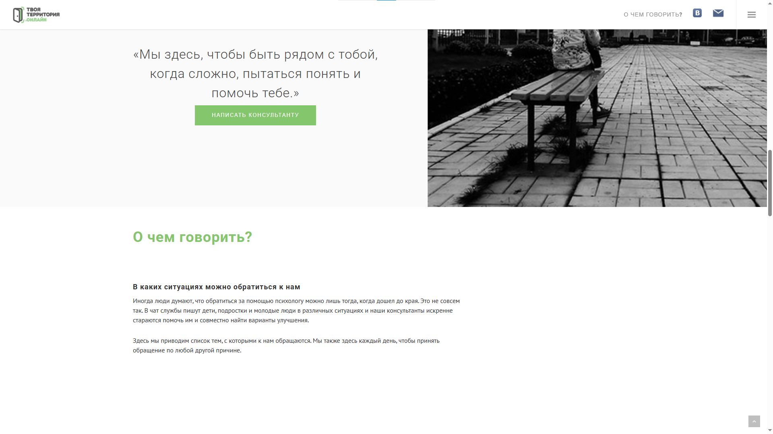
Описание системы аналога Твоя территория.онлайн
Достоинства:
Удобный и простой интерфейс чата;
Ориентирован на подростков и молодёжь;
Информационные материалы по психическому здоровью;
Наличие расписания работы психологов.
Недостатки:
Ограниченное время работы консультантов;
В периоды нагрузки возможны задержки или отсутствие ответа;
Чаты одноразовые — длительная переписка невозможна;
Нет автоматического анализа уровня тревожности.
5

Slide 6
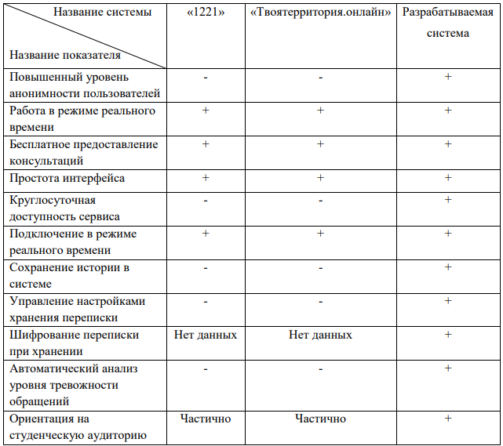
Сравнительная таблица систем аналогов с разрабатываемой системой
6

Slide 7
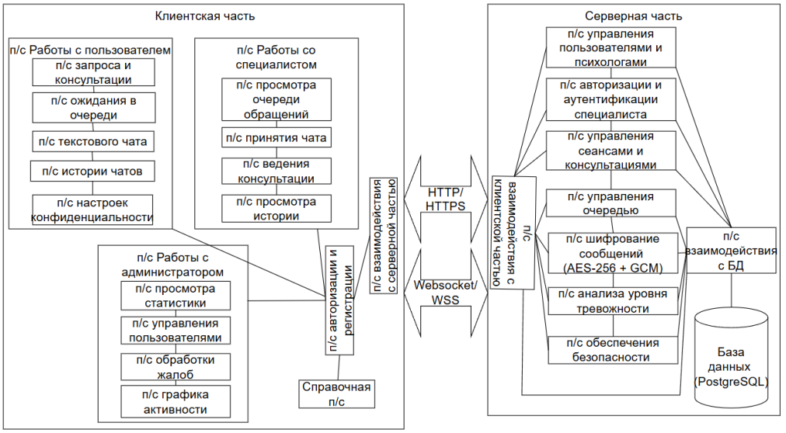
Структурная схема системы
7

Slide 8
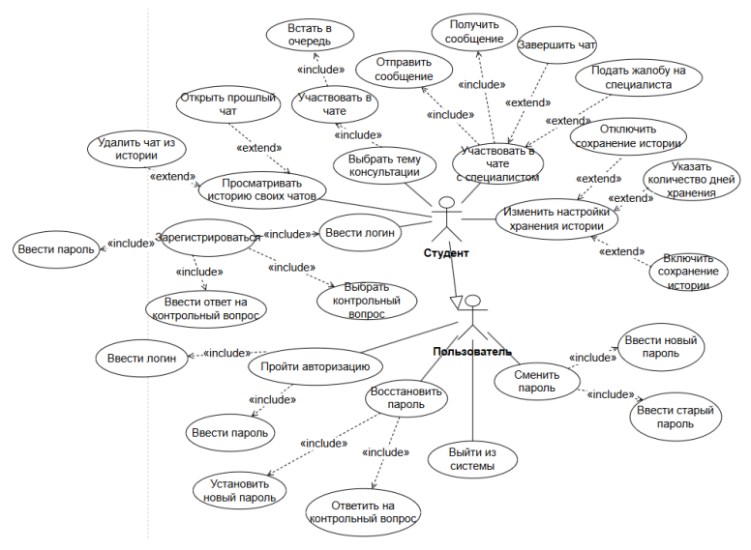
Диаграмма вариантов использования для роли - студент
8

Slide 9
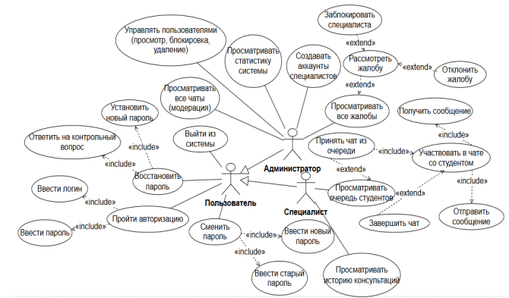
Диаграмма вариантов использования для ролей – специалист и администратор
9

Slide 10
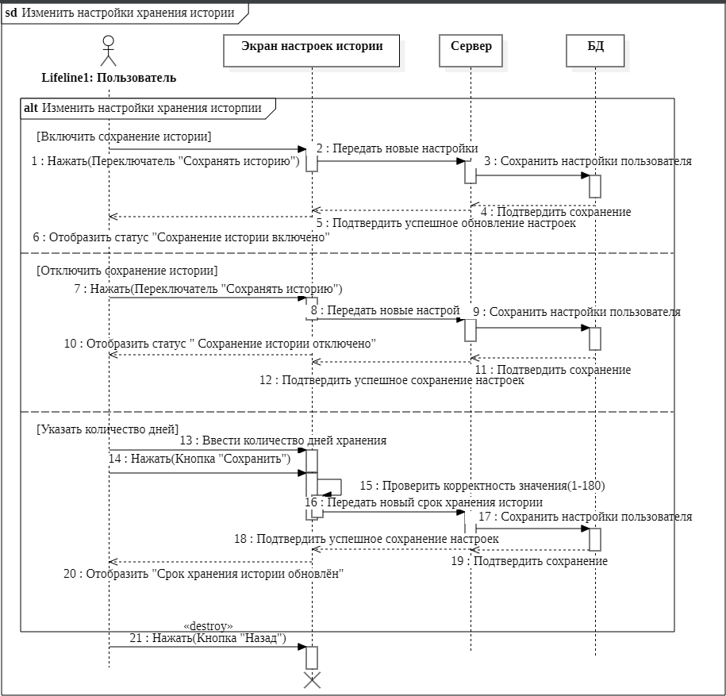
Диаграмма последовательности для варианта использования «Изменить настройки хранения истории»
10

Slide 11
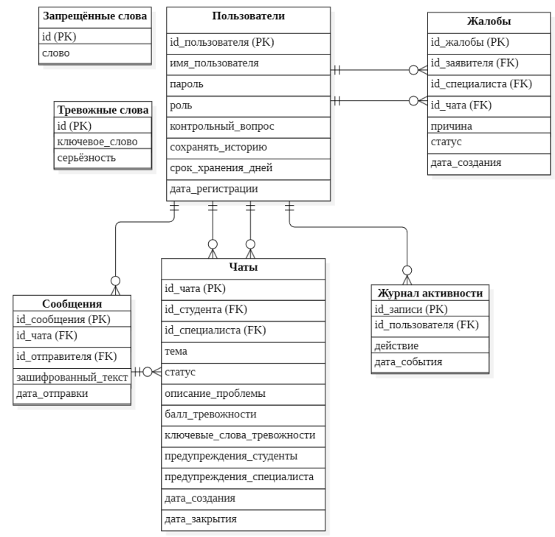
Логическая схема данных веб-приложения
11

Slide 12








Выбранные технологии для реализации системы
Операционная система:
Windows 10
Среда разработки:
Visual Studio Code
Серверная часть:
Клиентская часть:
Node.js
HTML и CSS
Express 5.2
JavaScript ES6+
Безопасность:
Socket.io
bcrypt 6.0
AES-256-GCM
helmet 8
express-rate-limit 8
PostgreSQL 16
12

Slide 13
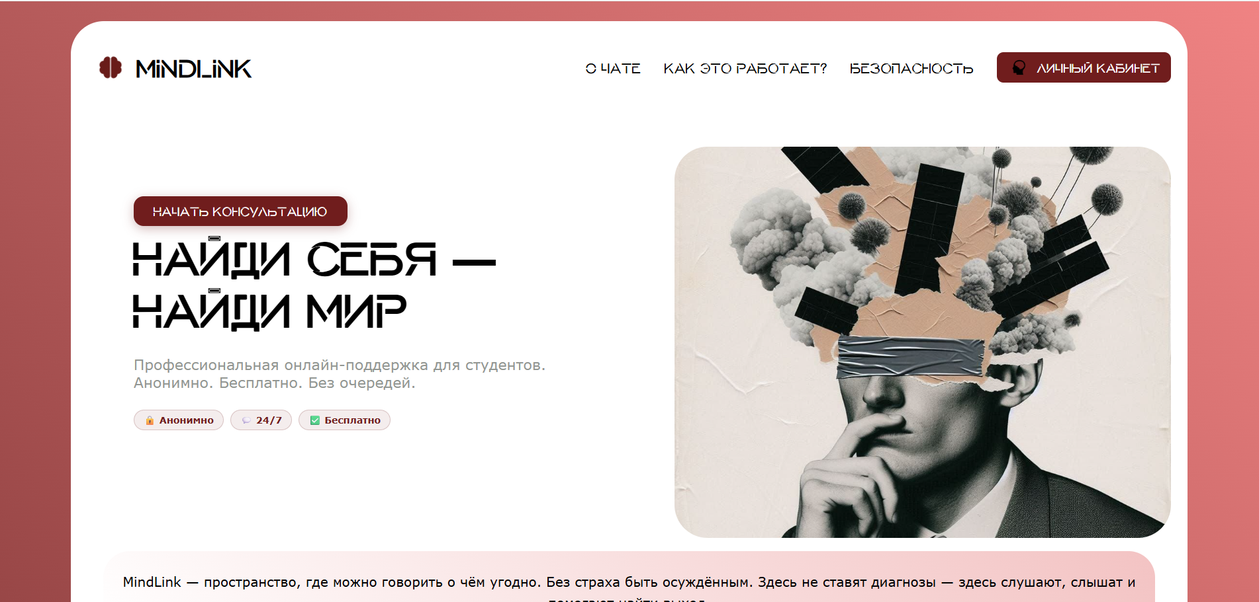
Экранные формы
13

Slide 14
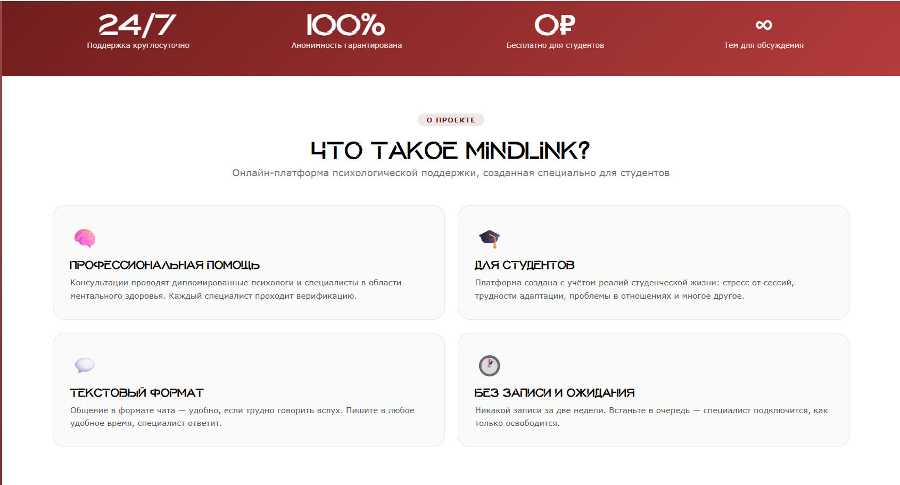
Экранные формы
14

Slide 15
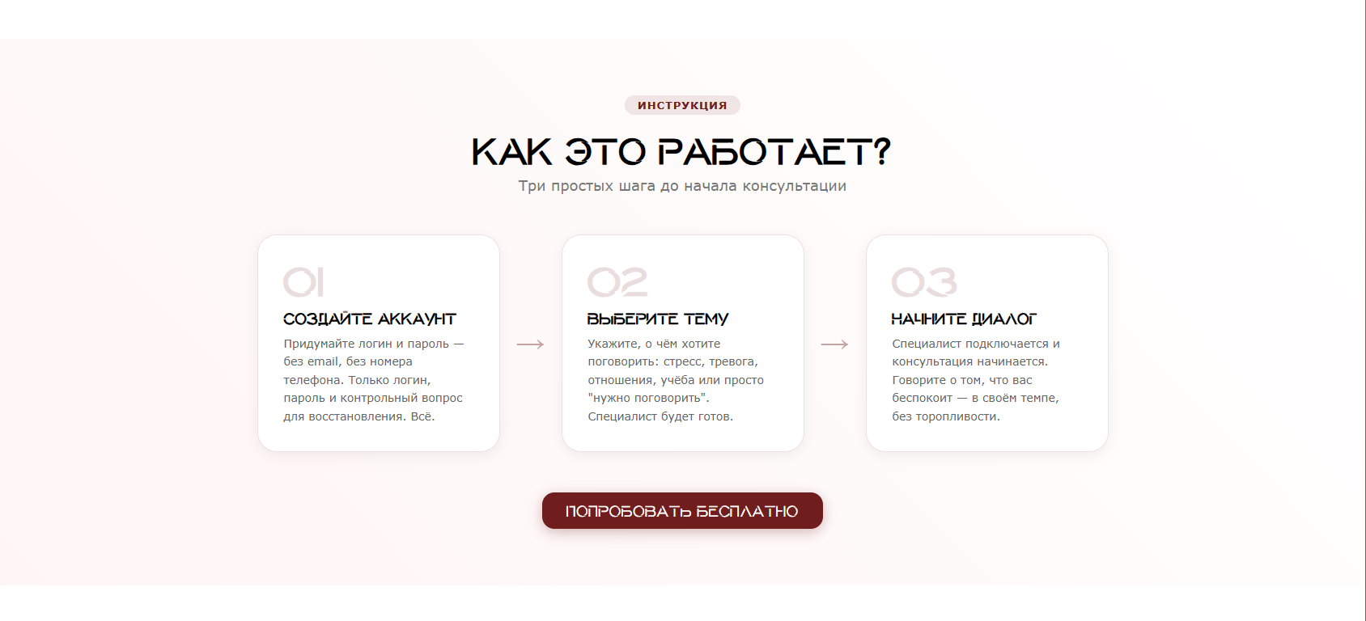
Экранные формы
15

Slide 16
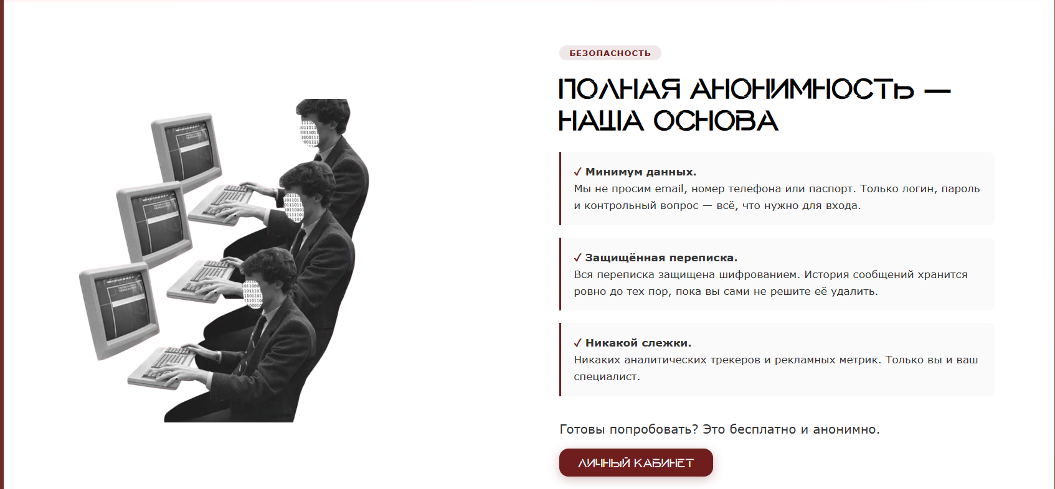
Экранные формы
16

Slide 17
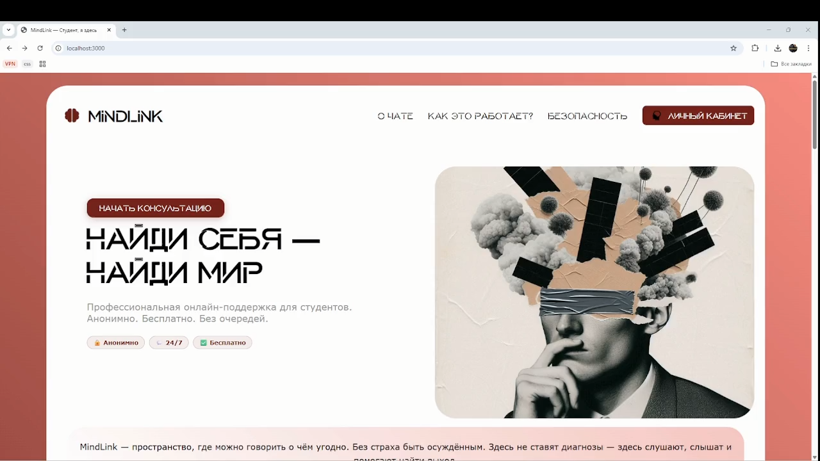
Демонстрация работы веб-приложения
17

